Slide 1
第15章 SSM框架整合
整合环境搭建
整合思路
准备所需jar包
编写配置文件
编写项目代码
整合应用测试

Slide 2
15.1
整合环境搭建
15.2
整合思路
15.3
准备所需jar包
15.4
编写配置文件
15.5
编写项目代码
15.6
整合应用测试

Slide 3
学习目标
了解整合环境的搭建和整合的jar包
1
理解整合的代码编写
2
了解
理解
理解
掌握
掌握整合思路
理解整合的配置文件
4
3

Slide 4
15.1 整合环境搭建
项目的开发通常采用三层结构，即界面层（User Interface layer）、业务逻辑层（Business Logic Layer）和数据访问层（Data access layer），区分层次的目的是为了满足“高内聚低耦合”的编程思想。在SSM的整合中需要配备如表所示的开发环境。
为了使整合能够顺利完成，大家在学习时应当尽量按照表中所列举的条件配置开发环境，从而保证系统运行平稳、响应及时。

Slide 5
15.2 整合思路
本次SSM的整合，在开发过程中整体采用三层模型的思路，即从数据库库表设计、实体的创建开始到应用层代码的实现，最后再编写展示信息的页面。
下面将通过SSM整合来实现一个学校信息的统计管理。首先，在数据库的选择上，本次开发使用MySQL作为数据库。数据库文件信息如例所示。
在上述代码中实现了数据库的创建和数据库表的创建，其中数据表中的id属性作为自增主键。
数据库表创建完成之后就开始准备jar包，编写项目所需的配置文件，然后编写数据层到业务逻辑层再到显示层的代码，通过jsp实现所需的页面操作。最后进行项目整体的运行测试就可以了。

Slide 6
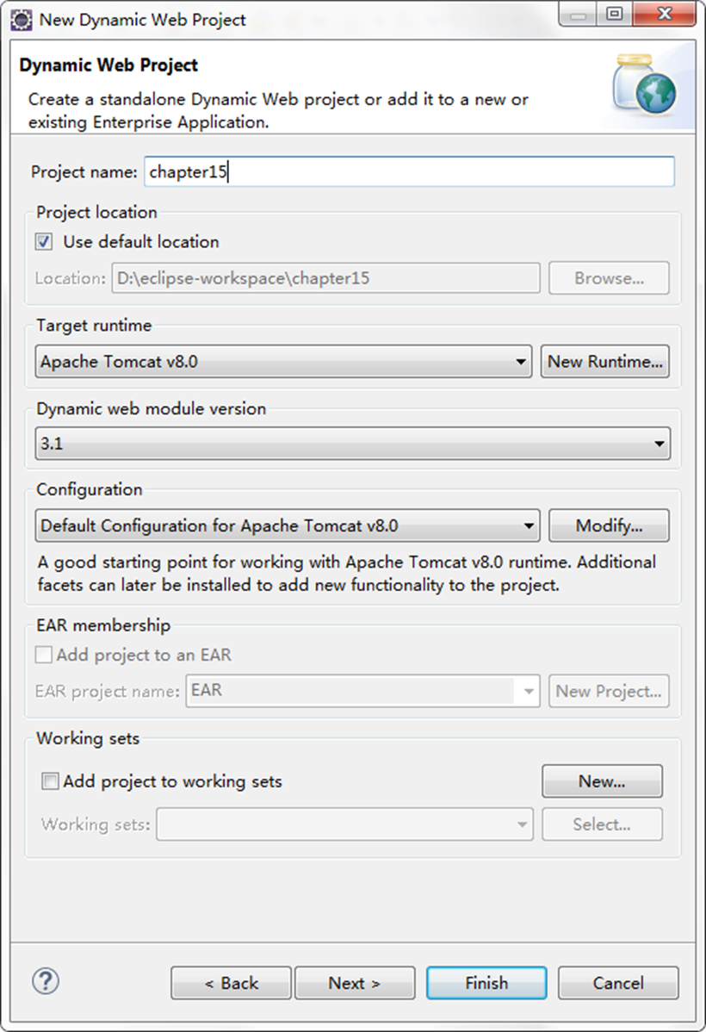
15.3 准备所需jar包
在整理所需的jar包之前，首先创建本次的整合项目，如图所示。

Slide 7
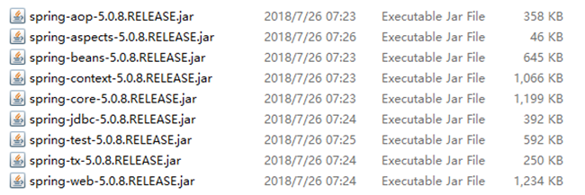
15.3 准备所需jar包
注意：在创建Web项目时，需要拥有web.xml文件进行整个项目的全局设置。项目创建完成之后，接下来根据整合的框架整理所需要的jar包。
Spring框架对应的jar包如图所示。
SpringMVC框架所需的jar是spring-webmvc-5.0.8.RELEASE.jar，如图所示。
Spring框架内部有日志记录，采用的是common-logging日志工具，需要的jar如图所示。

Slide 8
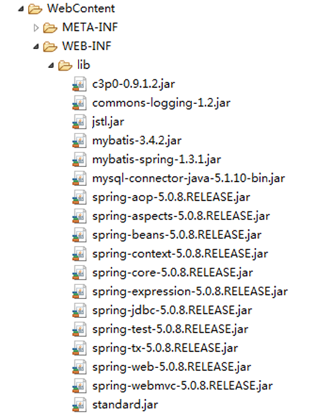
15.3 准备所需jar包
整合Mybatis持久化操作，少不了Mysql的驱动和数据库连接池，数据库连接池还是选用C3P0技术。本次整合的完整jar如下图所示。

Slide 9
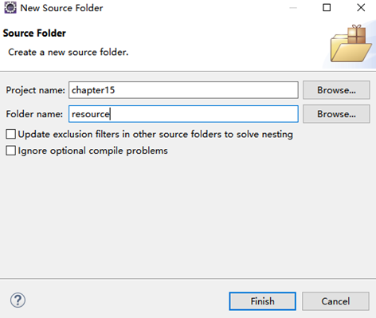
15.4 编写配置文件
项目创建完成并导入相关jar包后，进行项目配置文件的编写。SSM整合中的配置文件主要有四个部分，第一个是数据库连接信息文件，用来标记数据库的地址和用户密码等信息，第二个是Spring框架的配置文件，用来实现数据库连接信息的配置和数据库连接池MyBatis的一些配置。第三个是SpringMVC框架的配置文件，用来实现控制器的一些配置信息。第四个是在项目启动的时候完成Spring监听器的监听和SpringMVC前端控制器的配置实现。
首先在项目的src下右击New Source Folder 创建资源文件夹（在编译时会编译到classpath路径下面），用于存储本次整合的配置文件，如图所示。

Slide 10
15.4 编写配置文件
并在该文件夹下创建数据库的配置文件和Spring的配置文件。数据库配置文件名称叫jdbc.properties，注意：后缀名不要写错了。数据库配置文件信息如例所示。
上述文件主要实现了数据库的连接信息的设置，当然还可以进行数据库连接池的信息设置，只是笔者这里没有配置那么复杂。
application.xml配置文件的内容，如书中例15-3所示。
上例实现了Spring的配置，借助IOC创建对象，设置数据库连接信息，采用数据库连接池C3P0进行数据库连接，并且实现MyBatis的映射文件的扫描。要注意MyBatis映射文件扫描的配置信息，对应的路径信息不能写错，否则就会导致dao层接口无法使用。

Slide 11
15.4 编写配置文件
数据库和Spring的配置文件都编写完成后，接下来在项目的WEB-INF目录下编写SpringMVC的配置文件，实现控制器的扫描，统一视图后缀名的设置等操作。
springMVC-config.xml的配置文件内容如书中例15-4所示。
注意：这个配置文件需要在项目的WebContent目录下的WEB-INF下创建SpringMVC的配置文件，用来实现控制器的扫描和视图解析器的配置。例如在视图解析器中标记视图的后缀名称，静态资源默认放行等配置。
最后配置web.xml文件，web.xml配置文件的内容如书中例15-5所示。
注意：在整个项目中需要实现对Spring的配置和对SpringMVC的配置，在web.xml文件中实现Spring的加载和SpringMVC前端控制器的配置，还有编码自动转换过滤器等的配置。切记这个配置文件在整个项目中只有一个。

Slide 12
15.5 编写项目代码
无论是环境的搭建还配置文件的编写，都算是预备工作。在上述的步骤中完成了数据库表的创建和配置文件的编写，那么接下来需要实现代码的编写。整个代码逻辑上采用三层架构来完成。也就是从数据库表的映射类到数据库操作层再到业务逻辑处理层最后到控制器编写映射接口，供页面访问。
1）数据库表的映射类编写
根据数据库对应的表，编写对应的映射类，类中的属性和数据库表中的字段要求一一对应。如果类的属性名称和数据库标的字段名称不一致，则需要在dao的映射配置文件中使用<resultMap>进行标记起别名，实现不同的名称映射。创建实体类School如书中例15-6所示。

Slide 13
15.5 编写项目代码
注意：上述的类在包com.qfedu.pojo内部，该包表示简单对象类，它是数据库的表的映射类。如果还有其他的映射类都写到该包下。然后编写数据持久化操作接口，这里只需要写出操作接口即可，实现类通过MyBatis框架映射生成。创建dao如书中例15-7所示。
这里采用的是对MyBatis中注解的应用，具体请参照前面章节中对MyBatis的讲解。该段代码实现了对数据库的新增和查询的方法和对应的SQL语句。注意：使用@ResultType注解的前提是数据库中的表的字段名称和对应类的属性名称都一致，而且对应的类内部也没有复杂的嵌套关系。
2）业务逻辑层接口
Dao层接口编写完成之后，接下来就是编写业务逻辑层的接口，完成新增和查询方法的定义，代码如书中例15-8所示。

Slide 14
15.5 编写项目代码
该接口位于com.qfedu.service包下，实现了添加和查询的方法。参考阿里的技术开发规范，接口中的方法一般不用声明public，因为接口中的方法默认修饰符就是public。
该接口的实现类SchoolServiceImpl.java的代码如书中例15-9所示。
上述代码就是业务逻辑接口层对应的实现类，该类需要通过Spring的IOC创建对象，并且依赖dao中的对象。需要注意的是这里用到了SchoolDao对象，而这个对象要注册在Spring的IOC容器中，当前这个类的对象也要注册在Spring的IOC容器中，所以使用@Service注解。
接下来实现控制器类的编写，代码如书中例15-10所示。

Slide 15
15.5 编写项目代码
注意：SchoolController类位于com.qfedu.controller包下，这个包也就是控制器类所在包。类是基于SpringMVC实现的控制器，创建对应的数据接口，让页面可以通过url进行访问，达到操作数据库的目的。在新增的方法中，要注意参数为School，那么前台页面在传递的时候就需要写出对应的请求参数和对应的值，而且参数名称就是School类中的属性名称，必须要一致，否则就会出现报数据库中有空数据的错误。在查询的方法中，切记需要将查询的结果存储到Model中，也可以用HttpServletRequest的setAttribute方法，只要保证名称为schools即可，这样在前台页面中通过EL表达式就能够直接获取到数据。
Page01.jsp的代码如书中例15-11所示。

Slide 16
15.5 编写项目代码
上述代码实现了新增学校信息，并通过表单标签实现数据交互，注意input标签的name属性名称需要和对应类的属性名称一致，否则无法接收到数据。如果新增失败，可以获取错误信息，在css中把错误信息显示到页面，并且把字体样式标记为红色。请求的方式需要和控制器的映射方法中的请求方式保持一致，否则请求异常。
Page02.jsp的代码如书中例15-12所示。

Slide 17
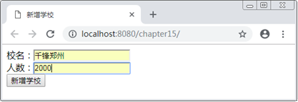
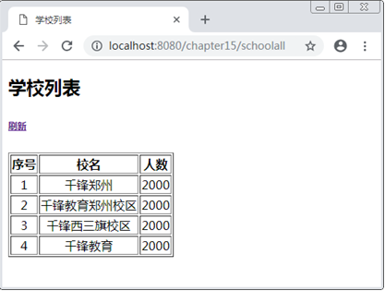
15.6 整合应用测试
整个代码编写完成后进行测试，运行项目，等待启动成功之后，在浏览器地址栏中输入：http://localhost:8080/chapter15/，访问成功后在页面上输入要添加的信息。如图所示。
单击新增学校按钮后，自动跳转至列表页面，然后单击刷新按钮，就可以发现数据库中的学校信息显示在网页上了。如果刷新之后发现数据没有显示，可以到数据库进行查询，查看数据是否添加成功。浏览器中的显示效果如图所示。

Slide 18
本章小结
本章的完成了Spring+SpringMVC+Mybatis的三大框架的整合开发。通过本章学习，大家应该能了解SSM框架整合的开发步骤，整个流程从数据库表设计开始到项目的创建、配置文件的编写以及展示页面的开发。特别要注意在SSM整合过程中数据库连接信息和包扫描位置的准确性。采用MyBatis注解的方式进行数据库持久化操作，只需要写出对应的dao层接口和接口中的sql语句，至于dao层接口的实现类，则不再进行编写。

